Slide 1
單元 02 前端設計
frontend-design skill：做品牌網頁與記憶翻牌遊戲
Notes:
這個單元我們用 Anthropic 官方的 frontend-design skill，做兩個東西：一個茶葉品牌的單頁官網，和一個記憶翻牌遊戲。翻牌遊戲在單元 01 做過一次，這次裝了 skill 再做一次，兩個並排比較。開始前先花幾分鐘講清楚 skill 是什麼、裝在哪裡、怎麼裝。

Slide 2
什麼是 Skill？
AI 的工作說明書
某類任務該怎麼做
要遵守哪些規範
可以用哪些工具或腳本
AI 不必每次從頭摸索
一個資料夾
SKILL.md
必備，寫流程與規範
可附：腳本、資料、參考文件
自動觸發
AI 讀 SKILL.md 開頭的 description，判斷何時載入
只要描述任務即可
強制使用：/skill名稱 或「請使用 xxx skill」
Notes:
Skill 可以想成寫給 AI Agent 的工作說明書。第一張：它告訴 AI 某一類任務該怎麼做、要守哪些規範、能用哪些工具，AI 就不用每次從頭摸索。第二張：實體上它就是一個資料夾，核心是 SKILL.md，旁邊可以放腳本、資料或參考文件。第三張：你通常不用點名，AI 會讀 SKILL.md 開頭的 description，判斷這個任務該不該載入；真的想指定的話，就打斜線加 skill 名稱，或直接說「請使用某某 skill」。

Slide 3
Skill 裝在哪裡
專案目錄
.claude/skills/
.agents/skills/
只在這個專案生效 — 本單元裝在這裡
使用者目錄
~/.claude/skills/
全域 skill，所有專案都會生效
注意
電腦上另裝的全域 skill 也會出現在課程專案裡，可能和本單元的 skill 搶著被觸發
Notes:
Skill 有兩個安裝位置。專案目錄，例如 .claude/skills 或 .agents/skills，只在這個專案有效，我們這個單元就裝在這裡。使用者目錄，例如家目錄下的 .claude/skills，是全域的，所有專案都吃得到。最後提醒：如果你電腦上本來就有全域 skill，它也會出現在這個課程專案裡，可能跟本單元的 skill 搶著被觸發。遇到 AI 用錯 skill，先檢查這裡。

Slide 4
安裝語法
指令格式
npx skills add <GitHub擁有者>/<repo>[@skill名稱] -a antigravity -a claude-code --copy -y
owner/repo[@name]
不加 @：裝 repo 內所有 skills
加 @name：只裝其中一個
-a
指定 AI Agent
寫入 .agents/skills/ 與 .claude/skills/
--copy
複製檔案而非建立連結
Windows 上較穩定
-y
略過確認提示
Notes:
這是 npx skills add 的完整語法。先看上面整行，再一個一個拆參數。owner/repo 會裝整個 repo 裡的 skill，加 @ 名稱就只裝其中一個。-a 指定要裝給哪個 AI Agent，我們同時給 Antigravity 和 Claude Code，所以會寫進 .agents/skills 和 .claude/skills 兩個地方。--copy 是複製檔案而不是建連結，Windows 上比較穩。-y 跳過確認提示。

Slide 5
管理指令與生效時機
搜尋
npx skills find <關鍵字>
更新
npx skills update
更新所有已安裝 skill
版本紀錄
skills-lock.json
安裝後出現在專案根目錄
重新開啟對話
裝好 skill 後，重開 AI Agent 的對話才會生效
Notes:
兩個常用管理指令：npx skills find 加關鍵字可以搜尋 skill；npx skills update 會更新所有已安裝的 skill。裝完之後專案根目錄會多一個 skills-lock.json，記錄裝了哪些版本。最重要的是最後一張：一定要重新開啟 AI Agent 的對話，skill 才會生效。很多人裝完直接在舊對話下指令，結果 skill 沒被載入。

Slide 6
安裝 frontend-design
先開對資料夾
Antigravity → Open Folder
開 02-ai-workshop-frontend-design
不要開外層 ai-workshop
在終端機執行
npx skills add anthropics/skills@frontend-design -a antigravity -a claude-code --copy -y
像設計總監
從主題本身找出配色、字體與版面方向
避開 AI 模板感
紫色漸層 + 大數字 + 卡片
Notes:
動手前先確認：在 Antigravity 用 Open Folder 開的是 02-ai-workshop-frontend-design，不是外層的 ai-workshop，否則 skill 會裝錯地方。然後在終端機執行這行指令。frontend-design 是 Anthropic 官方的 skill，它讓 AI 像設計工作室的設計總監，從主題本身去找配色、字體和版面。它特別要避免的，就是大家常看到的 AI 模板感：紫色漸層、大數字、一排卡片。裝好記得重開對話。

Slide 7
三個重點觀念
1
先釐清，再定風格
主題、受眾、頁面的主要任務
確定後才決定美學方向
2
Hero 區放代表物
放這個主題最有代表性的東西
3
字體是設計
刻意挑選字體
建立明確的字級系統
Notes:
frontend-design 做事有三個原則。第一，先把主題、受眾、這個頁面的主要任務釐清，再決定美學方向，不是一開始就挑顏色。第二，Hero 區，也就是首屏，要放這個主題最有代表性的東西。第三，字體是刻意挑的，而且要有清楚的字級系統，字體本身就是設計的一部分。等一下看 AI 的產出，可以對照這三點。

Slide 8
範例 1：有個性的產品頁
任務 Prompt
在目錄 output/case01/ 中，幫我做一個台灣手工茶葉品牌「山嵐茶研所」的單頁官網（HTML + CSS），主頁面存成 output/case01/index.html。
受眾是 30–50 歲重視產地與職人精神的消費者。
需要：品牌故事、三款茶品介紹、產地地圖區、訂購按鈕。
不要用常見的 SaaS 模板風格，請先提出 2 個美學方向讓我選。
預期行為
先提 2 個方向，例如「宣紙水墨 + 襯線字」、「高山晨霧 + 大留白」
確認後才實作
驗證觸發
追問：在這個 Case 你使用了哪些 Skills
Notes:
範例一，做台灣手工茶葉品牌「山嵐茶研所」的單頁官網。注意 prompt 最後一句：不要 SaaS 模板風格，先提出兩個美學方向讓我選。所以 AI 不會直接寫程式，而是先給你方向，例如宣紙水墨配襯線字，或高山晨霧配大留白，你選了才實作。做完後追問「在這個 Case 你使用了哪些 Skills」，確認它真的載入了 frontend-design。

Slide 9
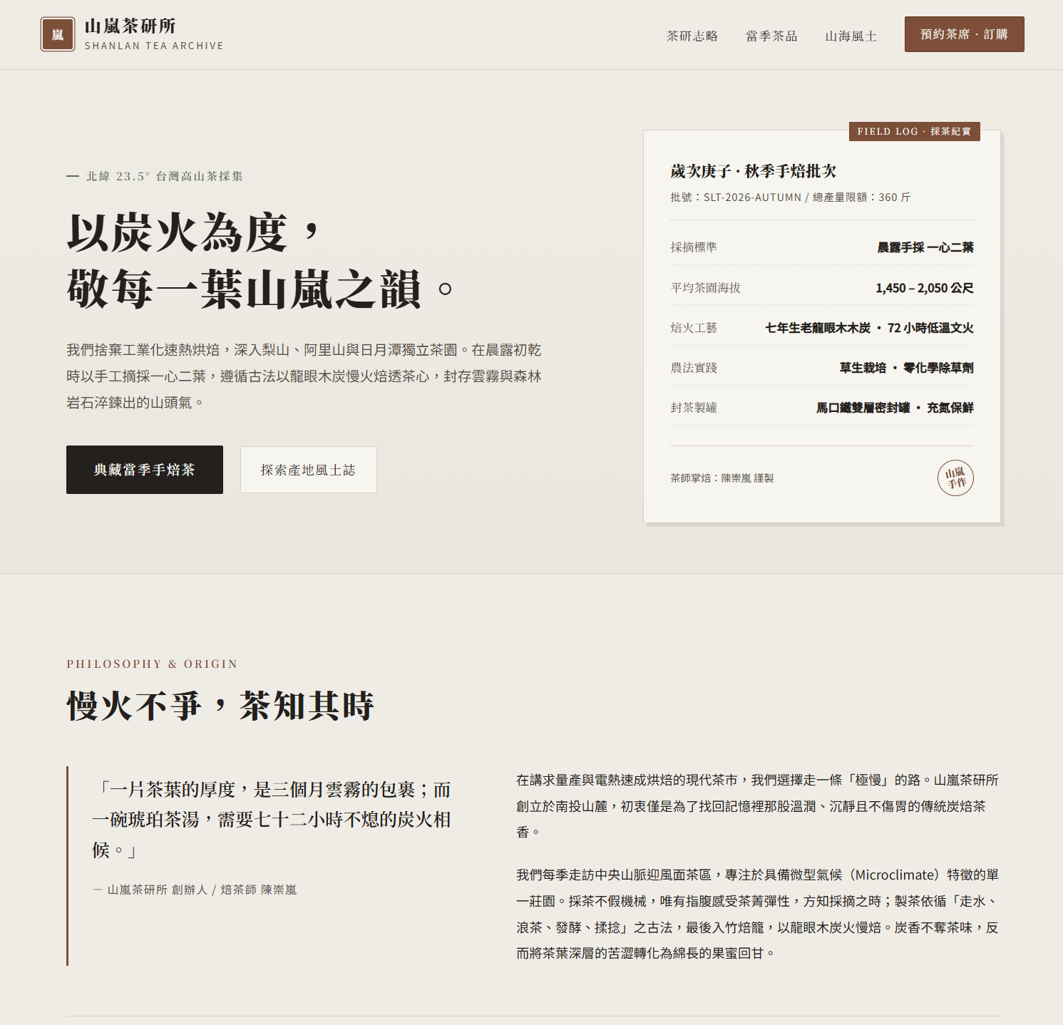
範例 1 成果：山嵐茶研所
配色與字體
米白底、茶褐色點綴，大標題用襯線字
Hero 放代表物
「採茶紀實」批次卡：海拔、焙火工藝、農法
沒有模板感
沒有漸層和圖示卡片，像一本茶的田野筆記
Notes:
這是範例一實際做出來的首頁。先看配色和字體：米白底、茶褐色點綴，大標題用襯線字，很像宣紙加毛筆的感覺。再看 Hero 區，右邊不是一張產品圖，而是一張「採茶紀實」批次卡，寫著海拔、焙火工藝、農法，這就是把主題最有代表性的東西放上首屏。整頁沒有漸層、沒有一排圖示卡片，看起來像茶的田野筆記，而不是 SaaS 模板。

Slide 10
範例 2：記憶翻牌，和單元 01 比一比
預期行為
建立 Vite + JS 專案，寫洗牌與配對邏輯
背景啟動伺服器，給網址（如 localhost:5173）
任務 Prompt
在目錄 output/case02/ 幫我用最簡單的 Vite + JS 做一個「記憶翻牌」遊戲：
總共 16 張牌隨機排列，翻到相同的兩張就消除，上方顯示步數和計時。
全部消除後顯示「恭喜完成」和「重新開始」按鈕，介面用繁體中文。
做完後直接幫我把網頁跑起來，給我網址讓我可以點開玩。
並排比較
和單元 01 的版本比配色、字體、版面
Notes:
範例二的 prompt 跟單元 01 第 6 步幾乎一樣，唯一差別是這次裝了 frontend-design。AI 會建一個輕量的 Vite 專案，寫好洗牌和配對邏輯，在背景把伺服器跑起來，給你一個像 localhost:5173 的網址直接點開玩。做完把兩個版本並排打開，比較配色、字體和版面。一樣追問它用了哪些 skills。

Slide 11
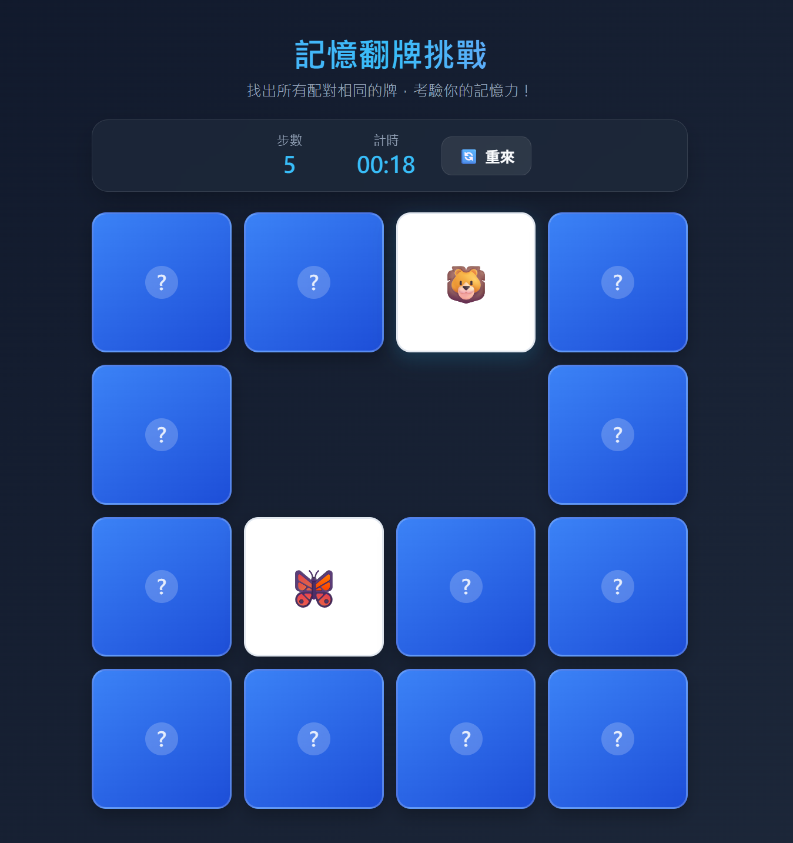
範例 2 成果：記憶翻牌挑戰
版面
步數、計時、重來集中在上方面板，下方 4×4 牌面
互動
翻開的牌變白底顯示圖案，配對成功即消除留空
和單元 01 並排
比較配色、字體、版面差在哪
Notes:
這是範例二做出來的遊戲畫面。標題、步數、計時和重來按鈕集中在上方的面板，下面是 4×4 的牌。翻開的牌會變成白底顯示圖案，配對成功的兩張會消除、留下空位。現在請把單元 01 做的版本開在旁邊，比一比配色、字體和版面差在哪，也想想 skill 在哪些地方發揮了作用。

Slide 12
操作流程
5
追問
在這個 Case 你使用了哪些 Skills
4
下 Prompt
範例 1 產品頁、範例 2 翻牌遊戲
3
重開對話
skill 才會生效
2
裝 skill
在終端機安裝 frontend-design
1
開資料夾
Open Folder 開 02-ai-workshop-frontend-design
Notes:
最後把整個流程串起來：開對資料夾、裝 skill、重開對話、下 prompt、追問用了哪些 skills。前三步最容易出錯，尤其是忘記重開對話。接下來就請大家開始動手做範例一。

